Slide 1
مكتبةُ بيتِ الحِكمةِ

Slide 2
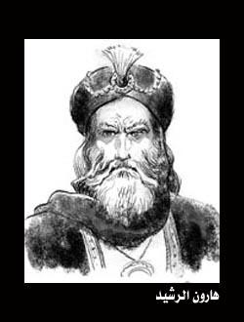
. اهتمَ العربُ والمسلمونَ بالعلمِ والعلماءِ , فظهرت المكتباتُ في التاريخِ العربيِّ والإسلاميِّ.ومن أشهر تلك المكتباتِ بيتُ الحكمةِ في بغدادَ الَّتي أسسها الخليفةُ العباسيُّ هارونُ الرشيدُ و ثم ازدهرتْ ازدهاراً كبيراً في عهد المأمون .

Slide 3
بقيت هذهِ المكتبةُ أعظم دور العلم نحو خمسةِ قرونٍ وحوت عدداً ضخماً من المجلداتِ وكان فيها قسمٌ لكل علمٍ من العلوم ؛ كافقهِ والطب .
عمل في المكتبةِ مئاتُ الموظفينَ الذينَ قاموا على ادارتها و رعايتها ,
من :نساخينَ , وباحثين , ومناولينَ , ومترجمينَ .
وقد أرسل الخلفاءُ المترجمين والباحثينَ إلى أصقاع الأرضِ لجمع لكتب ِ العلميةِ ونقلها إلى المكتبة وترجمة الأجنبيةِ منها إلى العربية. أخرى لحلقات النقاش ,كما كان فيها غرفٌ للترفية والأكل والشرب , وغرف ق لأقامة طلاب العلم .
وحين هاجم التتار بغداد خربوا المكتبة وألقوا كتبها في نهر دجلة ؛ فتحول لون مياهه إلى الاسود من أثر المداد وقيل إنَّ الناسَ كانوا يعبرونَ من فوق المجلدات من ضفةٍ إلى أُخرى .

Slide 5
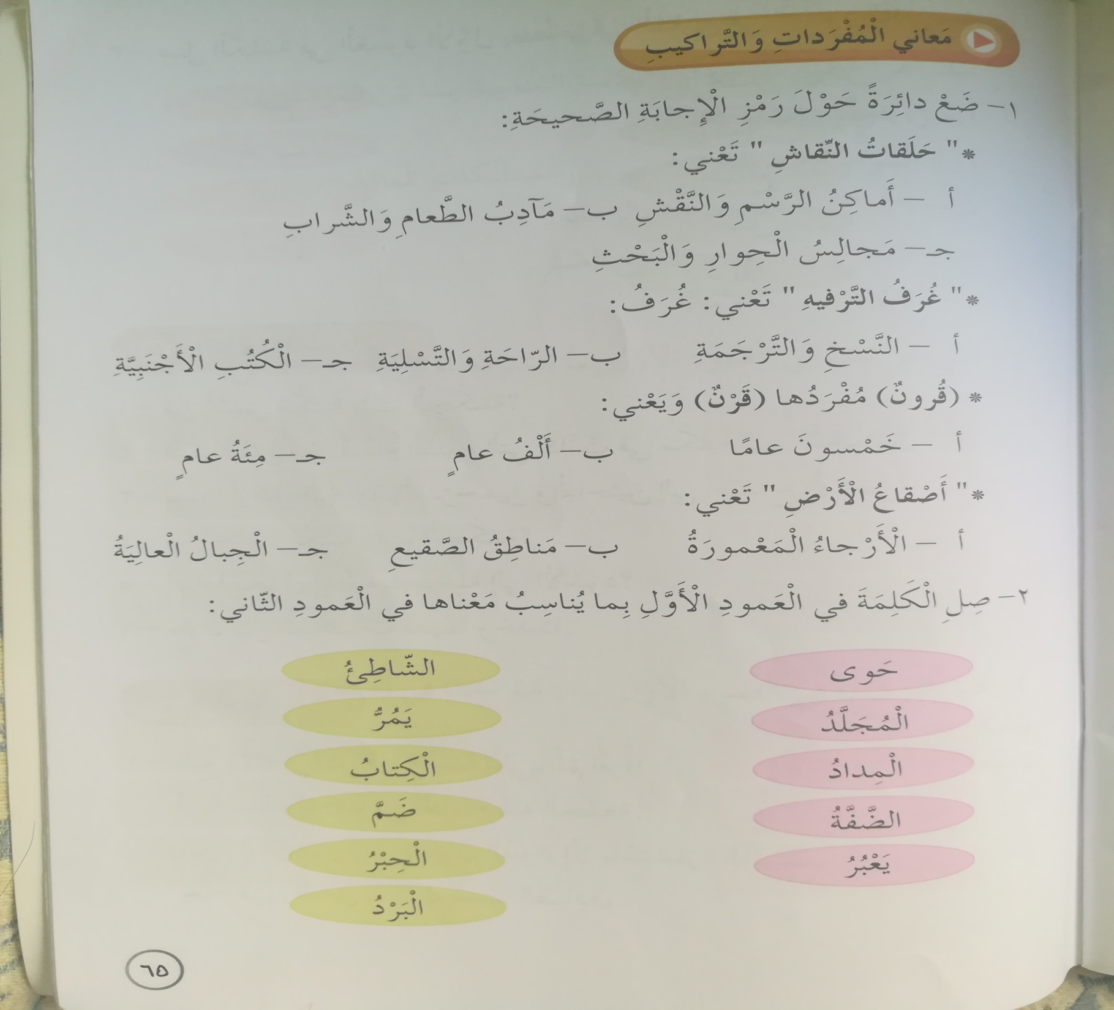

Slide 6
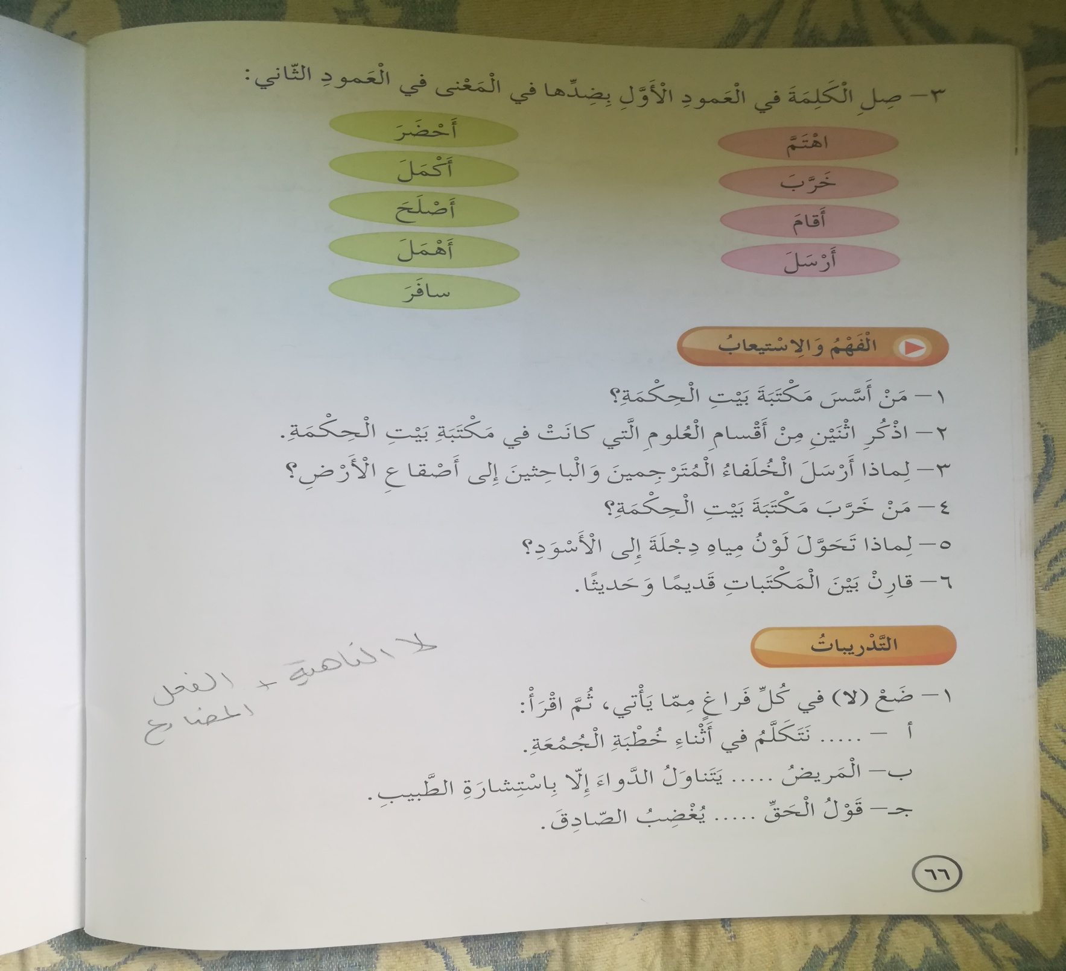

Slide 7
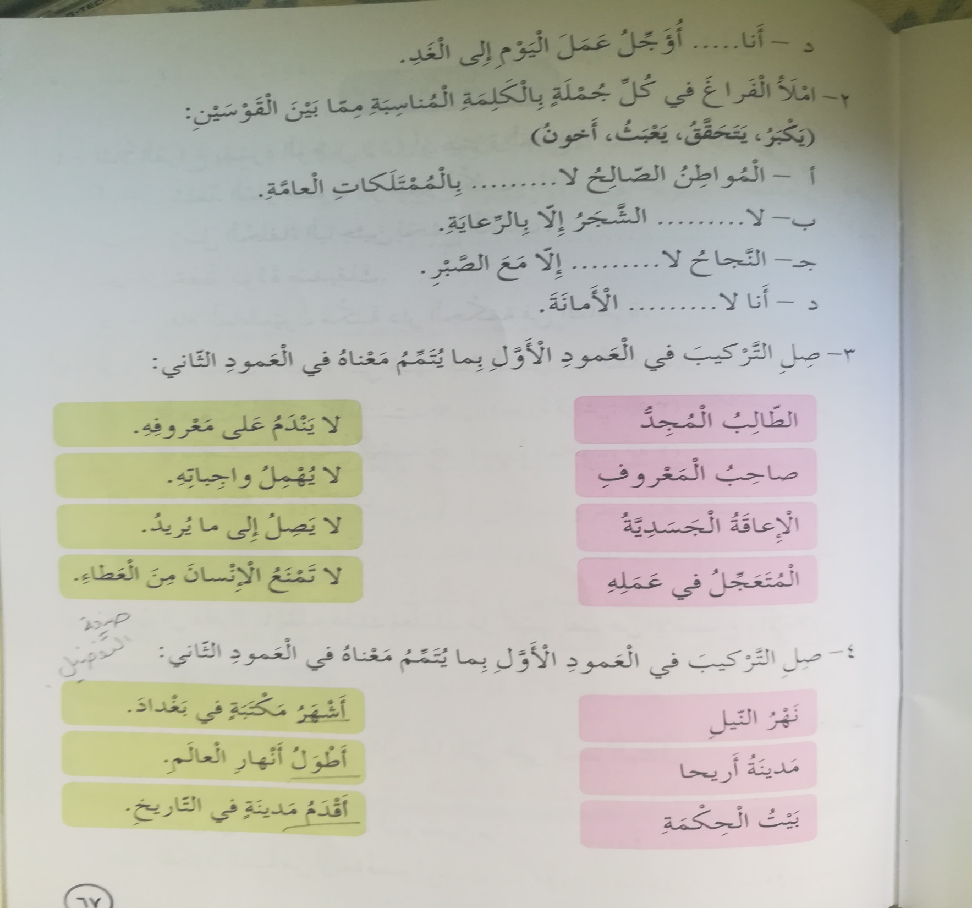

Slide 8
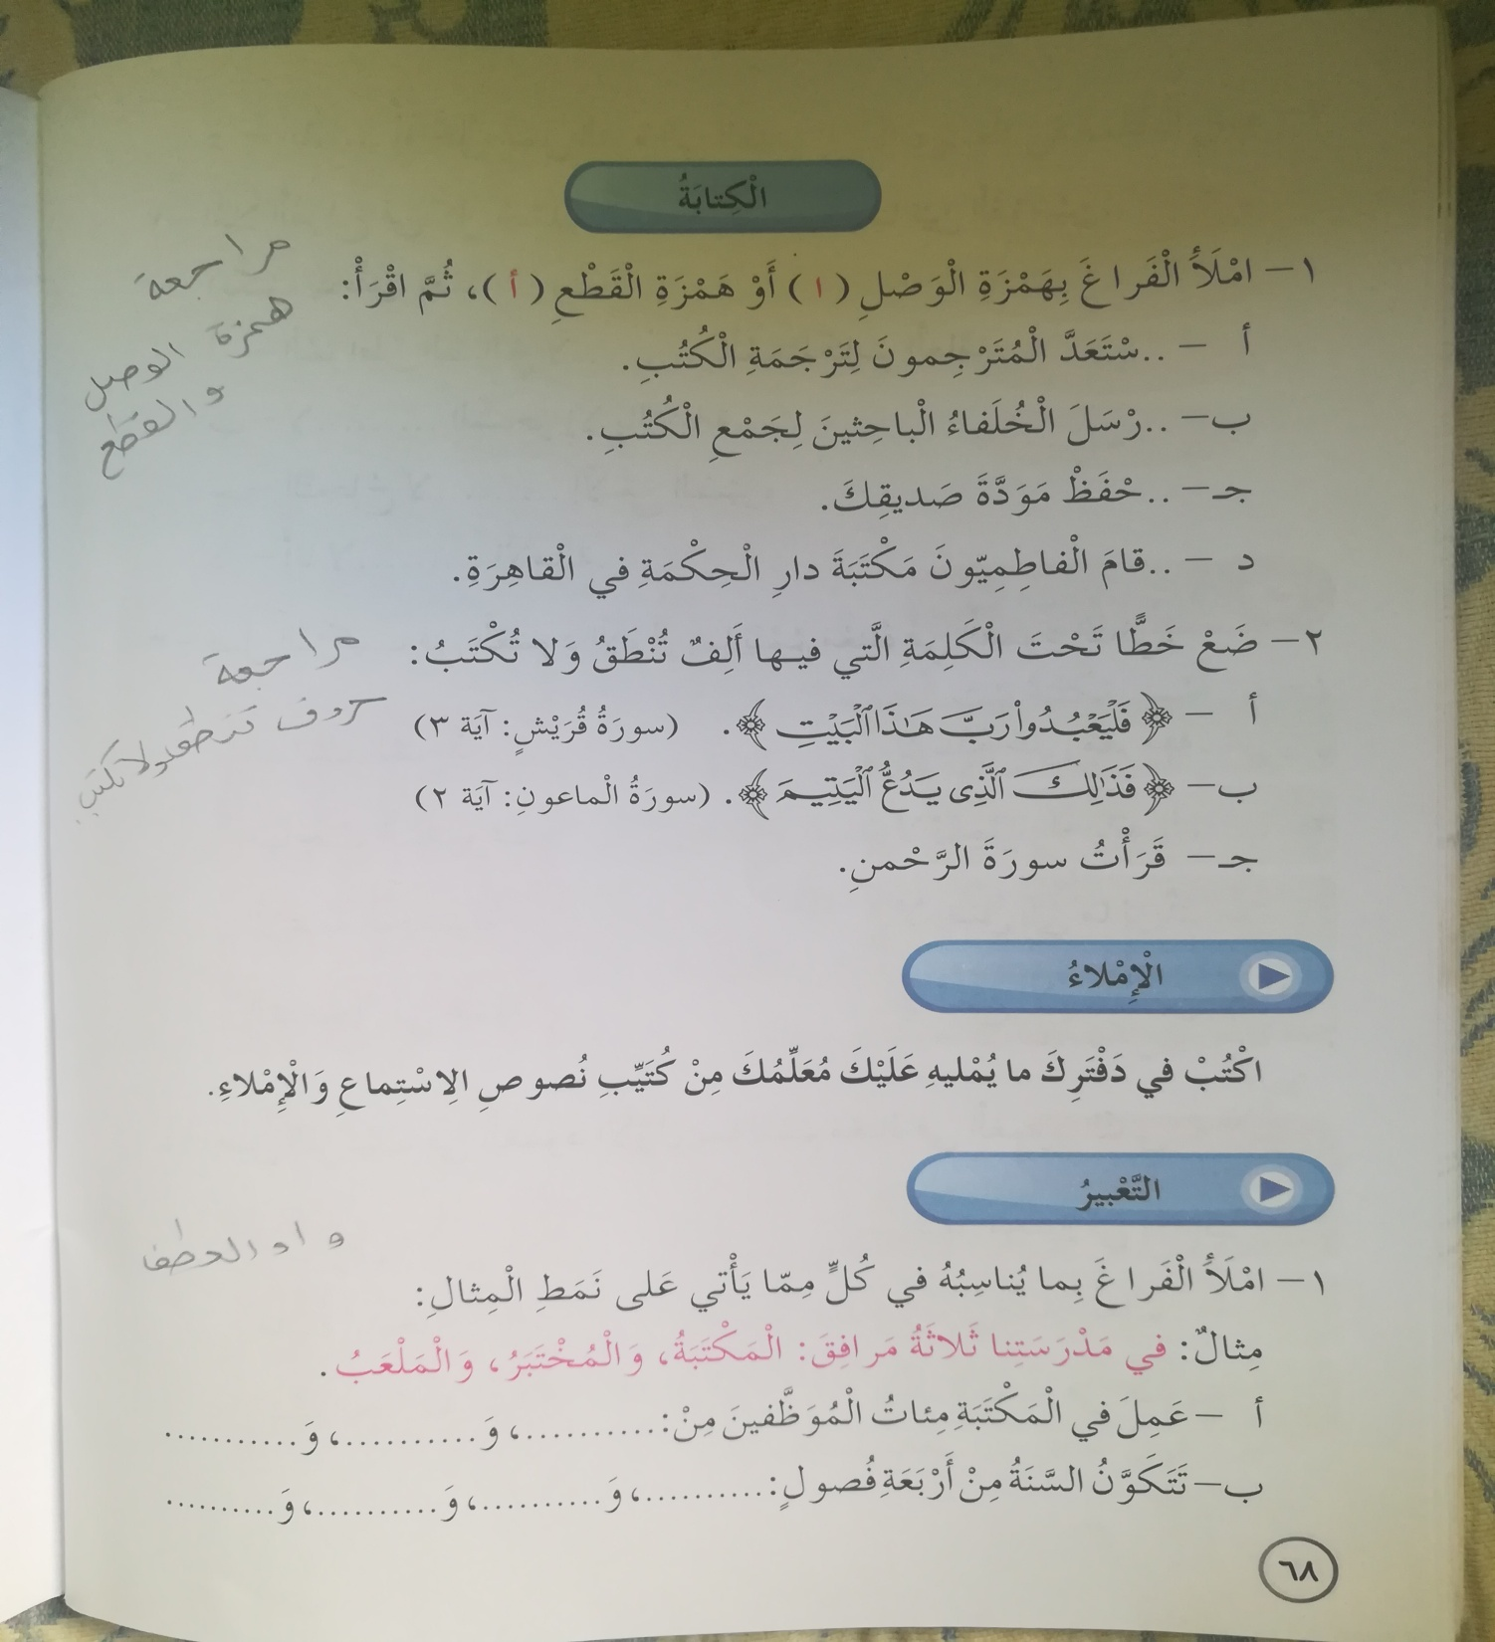

Slide 9
